Slide 1

Решение заданий (№ 1-10) основного государственного экзамена по информатике
учитель МАОУ СОШ №89 г. Тюмени
Иванова Вера Владимировна
iva4vv@gmail.com
29.03.2024, Тюмень
Notes:
https://ru.freepik.com/vectors/фон-для-презентации

Slide 2
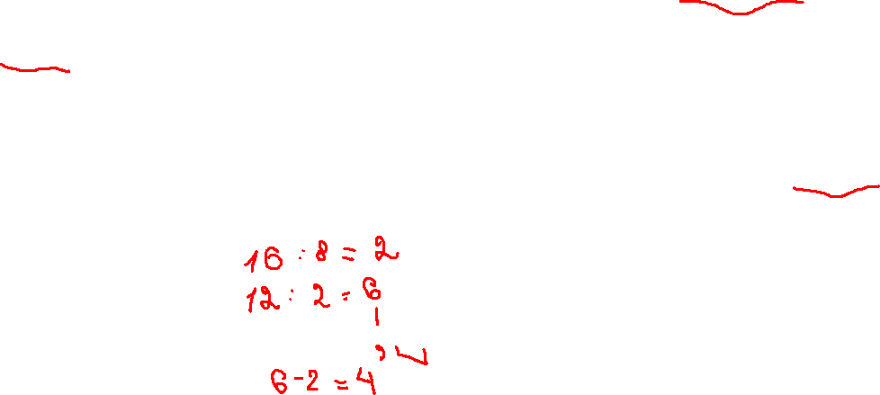
Задание №1. Оценка информационного объема текста
В одной из кодировок Unicode каждый символ кодируется 16 битами. Вова написал текст (в нем нет лишних пробелов):
«Алый, синий, фуксия, красный, янтарный, оранжевый, фиолетовый, канареечный, баклажановый — цвета».
Ученик вычеркнул из списка название одного цвета. Заодно он вычеркнул ставшие лишними запятые и пробелы — два пробела не должны идти подряд.
При этом размер нового предложения в данной кодировке оказался на 12 байт меньше, чем размер исходного предложения. Напишите в ответе вычеркнутое название цвета.
Ответ: алый
*демоверсия ОГЭ по информатике-2024

Slide 3
Задание №1.1. Оценка информационного объема текста
В кодировке КОИ-8 каждый символ кодируется 16 битами. Вася написал текст (в нём нет лишних пробелов):
«Лена, Иртыш, Обь, Колыма, Днепр, Колыма – реки России.»
Ученик добавил в список название ещё одной реки – Волга. При этом он добавил в текст необходимую запятую и пробел.
На сколько байт при этом увеличился размер нового предложения в данной кодировке? В ответе укажите только одно число – количество байт.
Решение:
1). 16 бит : 8= 2 байта- на кодирование одного символа
2). 5 символов *2 байта= 10 байт- отведено для слова Волга
3). 10 байт + 4 байта (запятая и пробел)= 14 байт
Ответ: 14
Notes:
https://multiurok.ru/blog/oge-po-informatike-zadanie-1-tekstovaia-informatsiia-razbor.html

Slide 4
Задание №1.2. Оценка информационного объема текста
В одной из кодировок каждый символ кодируется 8 битами. Вова написал текст (в нём нет лишних пробелов):
«Фиалка, лютик, роза, гвоздика, мак, хризантема,
гладиолус – это цветы.»
Список:
Азалия, гиацинт, лотос, пион, ромашка.
Затем он добавил из списка название ещё одного растения. Заодно он добавил необходимые запятые и пробелы. При этом размер нового предложения в данной кодировке оказался на 7 байт больше, чем размер исходного предложения.
Какой цветок добавил Вова?
Решение:
1). 8 бит : 8= 1 байт- на кодирование одного символа
2). 7 байт : 1 байт = 7 символов- добавил Вова
3). 7 сим. - 2 сим. (запятая и пробел)= 5 символов- добавил Вова
Ответ: лотос
Notes:
Авторская задача- Ивановой Веры Владимировны

Slide 5

Задание №1.3. Оценка информационного объема текста
В одной из кодировок каждый символ кодируется 32 битами. Петя напечатал текст:
«Мышь, монитор, сканер, микрофон – устройства ввода-вывода информации.»
Немного подумав, Петя удалил из списка название устройства вывода информации, отредактировал общее название оставшихся устройств, а также удалил лишние запятую и пробел.
Каким стал при этом информационный объем текста? Напишите в ответе целое количество байт (единицы измерения указывать не нужно).
Решение:
1). 32 бит : 8= 4 байт- на кодирование одного символа
2). 44 сим. * 4 байт = 176 байт- добавил Петя
Ответ: 176
Notes:
https://togirro.ru/assets/files/2020/coko/web_gia_20-21/inf14012021.pdf

Slide 6
Задание №1.4. Оценка информационного объема текста
В одной из кодировок каждый символ кодируется 256 битами. Андрей написал текст (в нем нет лишних пробелов):
«Обь, Лена, Волга, Москва, Макензи, Амазонка — реки.»
Ученик вычеркнул из списка название одной из рек. Заодно он вычеркнул ставшие лишними запятые и пробелы — два пробела не должны идти подряд.
При этом размер нового предложения в данной кодировке оказался на 320 байтов меньше, чем размер исходного предложения. Каким стал при этом информационный объем текста? Напишите в ответе целое количество Кбайт.
Решение:
1). 256 бит : 8= 32 байт- на кодирование одного символа
2). 320 байт : 32 байт = 10 сим.- вычеркнул Андрей
3). 10 сим. - 2 сим. (запятая и пробел)= 8 символов- вычеркнул Андрей
4). 41 сим. * 32 байт = 1312 байт : 1024 =1,28125 Кб
Ответ: 1
Notes:
Автор задачи -Иванова Вера Владимировна

Slide 7

Задание №2. Декодирование кодовой последовательности
От разведчика было получено следующее сообщение:
001001110110100
В этом сообщении зашифрован пароль — последовательность русских букв. В пароле использовались только буквы А, Б, К, Л, О, С; каждая буква кодировалась двоичным словом по следующей таблице:
Расшифруйте сообщение. Запишите в ответе пароль.
А | Б | К | Л | О | С
01 | 100 | 101 | 111 | 00 | 110
Ответ: облако
*демоверсия ОГЭ по информатике-2024

Slide 8
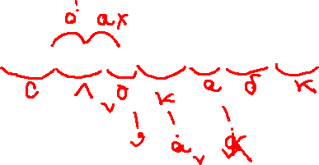
Задание №2.1. Декодирование кодовой последовательности
От разведчика было получено следующее сообщение:
0110010010110111101
В этом сообщении зашифрован пароль — последовательность русских букв. В пароле использовались только буквы А, Б, К, Л, О, С; каждая буква кодировалась двоичным словом по следующей таблице:
Расшифруйте сообщение. Запишите в ответе пароль.
А | Б | К | Л | О | С
10 | 111 | 101 | 001 | 00 | 011
Решение:
0110010010110111101
Ответ: слокабк
Notes:
№1122 https://kpolyakov.spb.ru/school/oge/gen.php?action=viewAllEgeNo&egeId=202&cat125=on

Slide 9
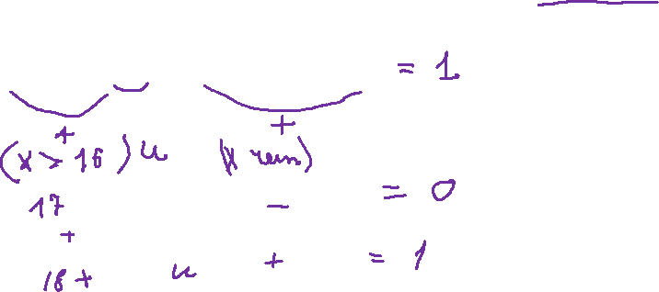
Задание №3. Определение истинности высказывания
Напишите наименьшее число X, для которого истинно высказывание:
(X > 16) И НЕ (X нечетное).
Ответ: 18
*демоверсия ОГЭ по информатике-2024

Slide 10
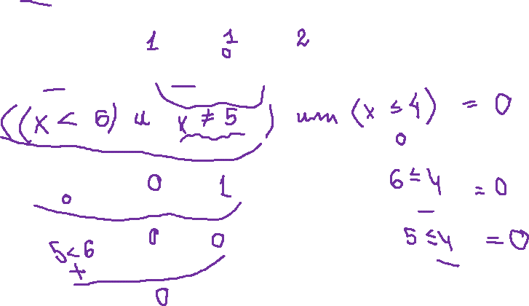
Задание №3.1. Определение истинности высказывания
Напишите наименьшее натуральное число x, для которого ложно высказывание:
(НЕ(x ≥ 6) И НЕ(x = 5)) ИЛИ (x ≤ 4)
Решение:
Ответ: 5
Notes:
https://vk.com/wall-222028977_502

Slide 11
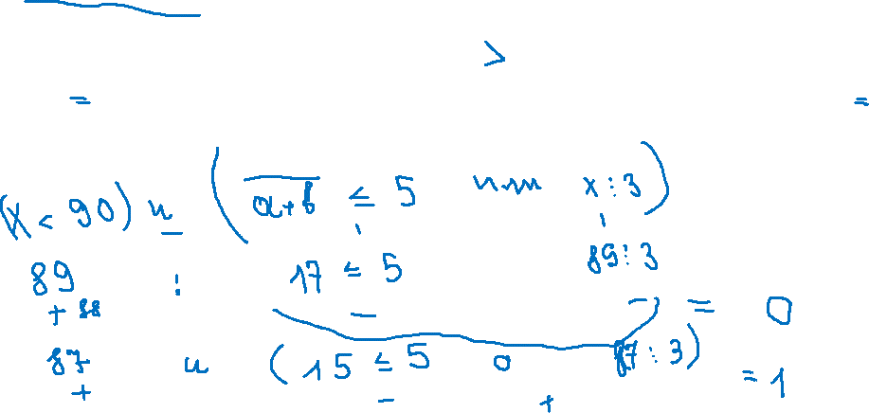
Задание №3.2. Определение истинности высказывания
Напишите наибольшее натуральное число x, для которого истинно высказывание:
НЕ(x >=90) И (НЕ(сумма цифр числа x больше 5) ИЛИ (x кратно 3))
Решение:
Ответ: 87
Notes:
https://yandex.ru/video/preview/2369219095360949523

Slide 12
Задание №3.3. Определение истинности высказывания
Для какого из приведённых слов: тигр, выдра, енот, краб –
ложно высказывание:
(последняя буква согласная) ИЛИ НЕ ((первая буква согласная) И (вторая буква гласная))
В ответе укажите подходящее слово.
Решение:
последняя буква согласная | ИЛИ | НЕ | (первая буква согласная | И | вторая буква гласная)
Проверим первое высказывание: единственное слово, подходящее под условие- ложно, выдрА | нужно, чтобы и первое и второе высказывания были ложны | Нужно, чтобы в скобках конъюнкция получилась истинной | Выражение должно быть истинным, для того, чтобы после выполнения инверсии, получилась ложь
Ответ: выдра
Notes:
https://labs-org.ru/oge-3/

Slide 13
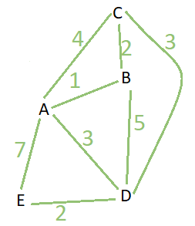
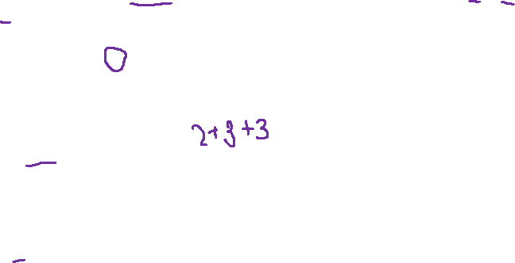
Задание №4. Анализ табличных моделей объектов
Между населенными пунктами A, B, C, D, E построены дороги, протяженность которых (в километрах) приведена в таблице.
Определите длину кратчайшего пути между пунктами A и Е, проходящего через пункт С. Передвигаться можно только по дорогам, протяженность которых указана в таблице. Каждый пункт можно посетить только один раз.
 | A | B | C | D | E
A |  | 1 | 4 | 3 | 7
B | 1 |  | 2 | 5
C | 4 | 2 |  | 3
D | 3 | 5 | 3 |  | 2
E | 7 |  |  | 2
Определите кратчайший путь между пунктами A и Е, проходящий через пункт С. В ответ запишите маршрут.
Ответ: 8
Ответ: ABCDE
*демоверсия ОГЭ по информатике-2024

Slide 14
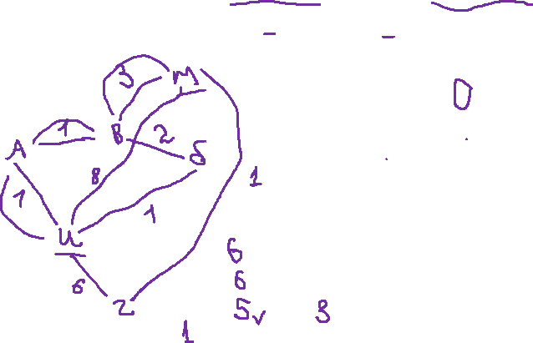
Задание №4.1. Анализ табличных моделей объектов
Иван-Царевич спешит выручить Марью-Царевну из плена Кощея. В таблице указана протяженность дорог между пунктами, через которые он может пройти.
Укажите длину самого длинного участка кратчайшего пути от Ивана-Царевича до Марьи-Царевны (от точки И до точки М). Передвигаться можно только по дорогам, указанным в таблице:
 | А | Б | В | Г | И | М
А |  |  | 1 |  | 1
Б |  |  | 2 |  | 1 | 3
В | 1 | 2
Г |  |  |  |  | 6 | 1
И | 1 | 1 |  | 6 |  | 8
М |  | 3 |  | 1 | 8
Решение:
Ответ: 3
Notes:
№544 https://inf-oge.sdamgia.ru/test?category_id=3&filter=all

Slide 15
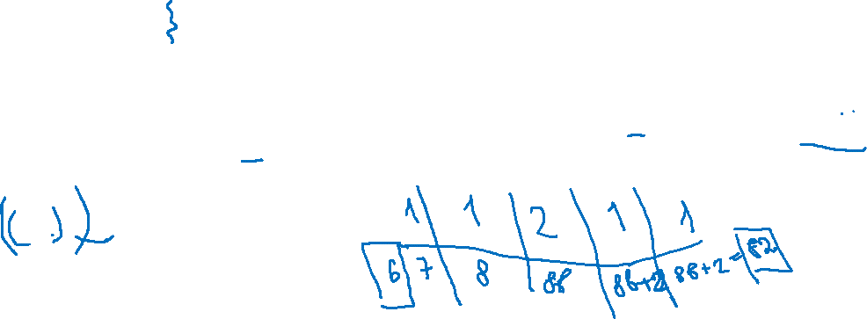
Задание №5. Анализ алгоритмов для исполнителя
У исполнителя Альфа две команды, которым присвоены номера:
1. прибавь 1;
2. умножь на b
(b — неизвестное натуральное число; b ≥ 2).
Первая из них увеличивает число на экране на 1, вторая умножает его на b. Алгоритм для исполнителя Альфа — это последовательность номеров команд. Найдите значение числа b, при котором из числа 6 по алгоритму 11211 будет получено число 82.
Решение:
6+1+1*b+1+1=82
8*b+2=82
b=10
Ответ: 10
*демоверсия ОГЭ по информатике-2024

Slide 16
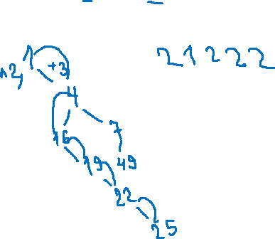
Задание №5.1. Анализ алгоритмов для исполнителя
У исполнителя Квадратор две команды. которым присвоены номера:
1. возведи в квадрат
2. прибавь 3
Первая из них возводит число на экране во вторую степень, вторая увеличивает его на 3. Составьте алгоритм получения из числа 1 числа 25, содержащий не более 5 команд. В ответе запишите только номера команд.
Решение:
Ответ: 21222
Notes:
№18035 https://inf-oge.sdamgia.ru/test?category_id=24&filter=all

Slide 17
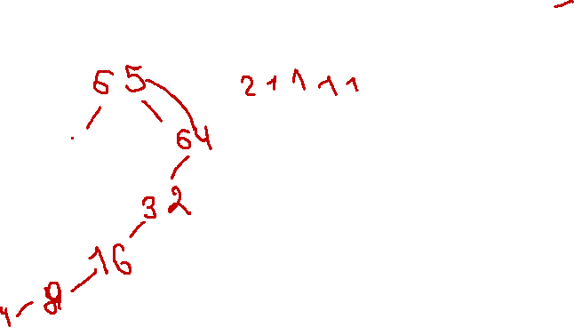
Задание №5.2. Анализ алгоритмов для исполнителя
У исполнителя Делитель две команды, которым присвоены номера:
1. раздели на 2
2. вычти 1
Первая из них уменьшает число на экране в 2 раза, вторая уменьшает его на 1. Исполнитель работает только с натуральными числами. Составьте алгоритм получения из числа 65 числа 4, содержащий не более 5 команд. В ответе запишите только номера команд.
Если таких алгоритмов более одного, то запишите любой из них.
Решение:
Ответ: 21111
Notes:
№18289 https://inf-oge.sdamgia.ru/test?category_id=24&filter=all

Slide 18
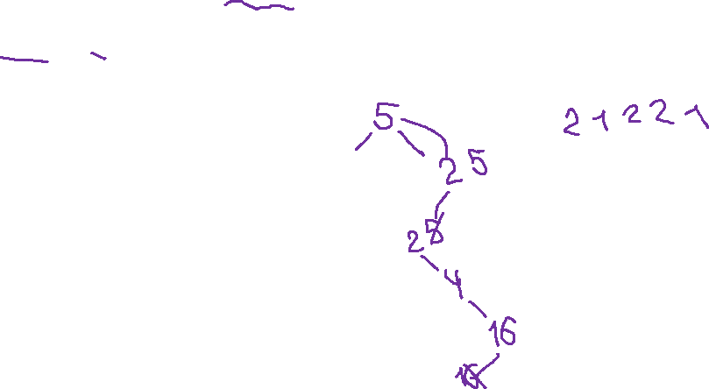
Задание №5.3. Анализ алгоритмов для исполнителя
У исполнителя Вычислитель две команды, которым присвоены номера:
1. зачеркни справа
2. возведи в квадрат
Первая из них удаляет крайнюю правую цифру числа, вторая – возводит во вторую степень. Исполнитель работает только с натуральными числами. Составьте алгоритм получения из числа 5 числа 1, содержащий не более 5 команд. В ответе запишите только номера команд.
Если таких алгоритмов более одного, то запишите любой из них.
Решение:
Ответ: 21221
Notes:
С. Чайченков https://kpolyakov.spb.ru/download/oge1_10_chaich.zip

Slide 19
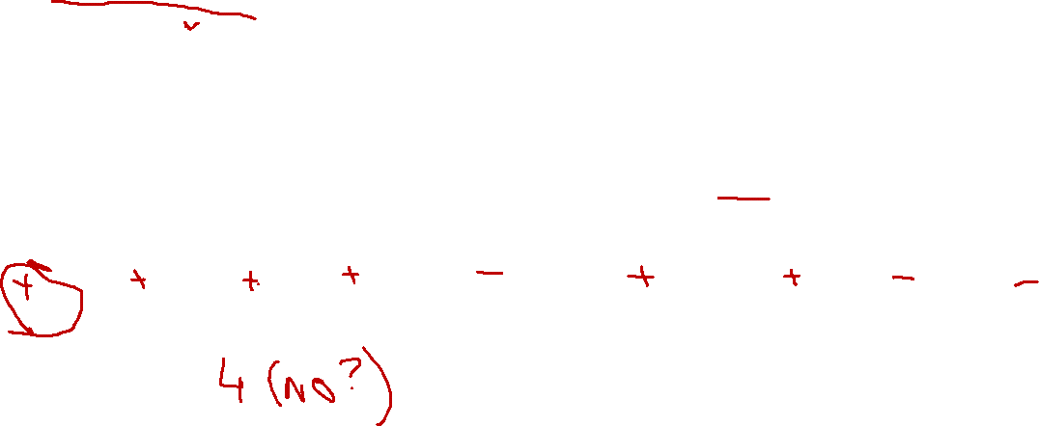
Задание №6. Анализ программ с условным оператором
s = int(input())
t = int(input())
if s > 10 or t > 10:
print("YES")
else:
print("NO")
Было проведено 9 запусков программы, при которых в качестве значений переменных s и t вводились следующие пары чисел:
(1, 2); (11, 2); (1, 12); (11, 12); (–11, –12); (–11, 12); (–12, 11); (10, 10); (10, 5).
Сколько было запусков, при которых программа напечатала «YES»?
Решение:
(1, 2); (11, 2); (1, 12); (11, 12); (–11, –12); (–11, 12); (–12, 11); (10, 10); (10, 5)
Ответ: 5
*демоверсия ОГЭ по информатике-2024

Slide 20
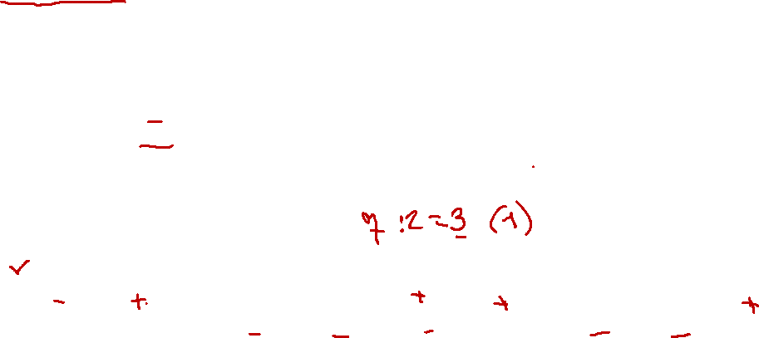
Задание №6.1. Анализ программ с условным оператором
s = int(input())
t = int(input())
if s // 2 == t:
print("YES")
else:
print("NO")
Было проведено 9 запусков программы, при которых в качестве значений переменных вводились следующие пары чисел (s, t):
(1, 1); (8, 4); (14, 10); (20, 1); (7, 3); (10, 5); (10, 2); (4, 1); (1, 0).
Сколько было запусков, при которых программа напечатала «YES»?
Решение:
1 : 2=1 ? 1 div 2=1
1 : 2=0 (ост.1)
(1, 1); (8, 4); (14, 10); (20, 1); (7, 3); (10, 5); (10, 2); (4, 1); (1, 0)
Ответ: 4
Notes:
https://code-enjoy.ru/oge_po_informatike_zadanie6/

Slide 21
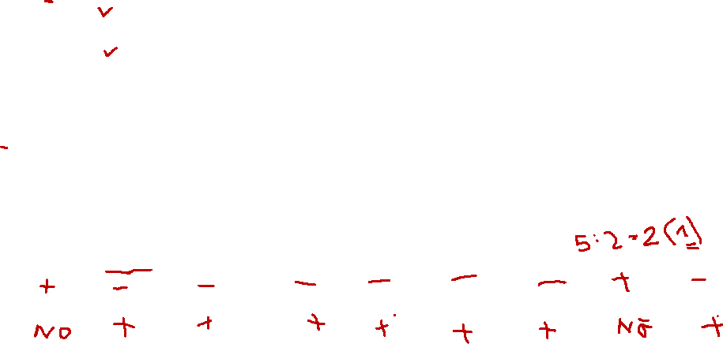
Задание №6.2. Анализ программ с условным оператором
s = int(input())
t = int(input())
if s % 2 == t:
print(«NO")
else:
print(“YES")
Было проведено 9 запусков программы, при которых в качестве значений переменных вводились следующие пары чисел (s, t):
(1, 1); (8, 4); (14, 10); (20, 1); (7, 3); (10, 5); (10, 2); (5, 1); (1, 0).
Сколько было запусков, при которых программа напечатала «NO»?
Решение:
1 : 2=1 ? 1 mod 2=1
1 : 2=0 (ост.1)
(1, 1); (8, 4); (14, 10); (20, 1); (7, 3); (10, 5); (10, 2); (5, 1); (1, 0)
Ответ: 2
Notes:
https://code-enjoy.ru/oge_po_informatike_zadanie6/ переделана Ивановой ВВ

Slide 22
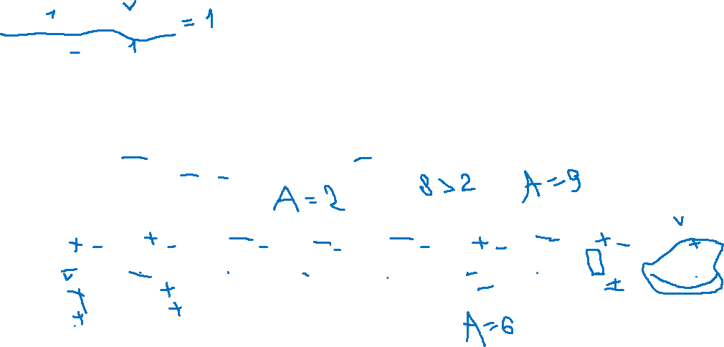
Задание №6.3. Анализ программ с условным оператором
s = int(input())
t = int(input())
A = int(input())
if (s > A) or (t > 12):
print("YES")
else:
print("NO")
Было проведено 9 запусков программы, при которых в качестве значений переменных вводились следующие пары чисел (s, t):
(13, 2); (11, 12); (-12, 12); (2, -2); (-10, -10); (6, -5); (2, 8); (9, 10); (1, 13).
Укажите наименьшее целое значение параметра A, при котором при указанных входных данных программа напечатает "YES" 3 раза.
Решение:
(13, 2); (11, 12); (-12, 12); (2, -2); (-10, -10); (6, -5); (2, 8); (9, 10); (1, 13)
Ответ: 9
Notes:
https://code-enjoy.ru/oge_po_informatike_zadanie6/

Slide 23
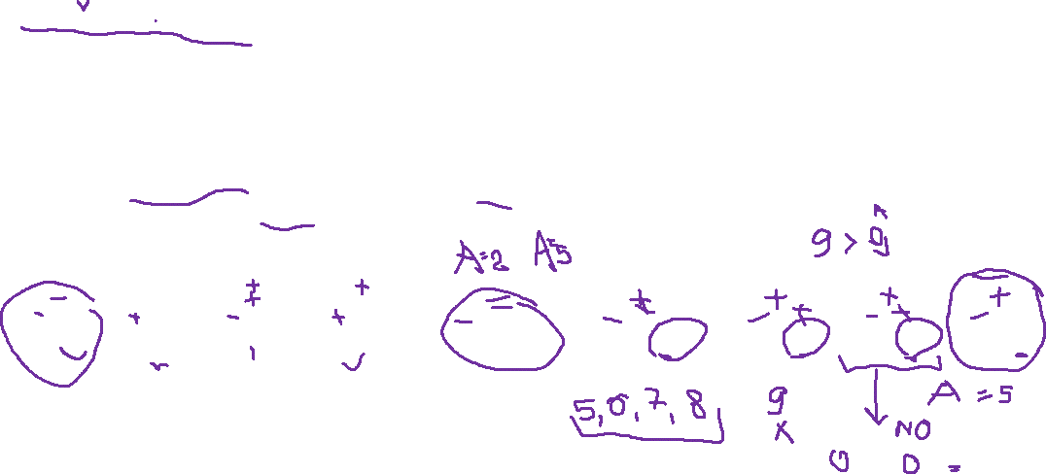
Задание №6.4. Анализ программ с условным оператором
s = int(input())
t = int(input())
A = int(input())
if (s > 10) or (t > А):
print("YES")
else:
print("NO")
Было проведено 9 запусков программы, при которых в качестве значений переменных вводились следующие пары чисел (s, t):
(1, 2); (11, 2); (1 12); (11, 12); (-11, -12); (-11, 12); (-12, 11); (10, 9); (10, 5).
Укажите количество целых значений параметра A, при которых при указанных входных данных программа напечатает “NO" 3 раза.
Решение:
(1, 2); (11, 2); (1 12); (11, 12); (-11, -12); (-11, 12); (-12, 11); (10, 9); (10, 5)
Ответ: 4
Notes:
https://avatars.mds.yandex.net/i?id=f68dc1fe850f973c1c6e27d91213e323_l-5276454-images-thumbs&n=13 внесены изменения

Slide 24
Задание №7. Адресация в сети Интернет
Доступ к файлу edu.txt, находящемуся на сервере htm.ru, осуществляется по протоколу http. Фрагменты адреса файла закодированы цифрами от 1 до 7. Запишите последовательность этих цифр, кодирующую адрес указанного файла в сети Интернет.
1) htm
2) ://
3) /
4) http
5) .ru
6) .txt
7) edu
Решение:
Протокол:// сервер. расширение/ имя файла. расширение
http:// htm.ru/ edu.txt
Ответ: 4215376
*демоверсия ОГЭ по информатике-2024

Slide 25

Задание №7.1. Адресация в сети Интернет
Файл preview.png был выложен в каталоге img на сайте alg.ru, доступ к которому осуществляется по протоколу ftp. В таблице фрагменты адреса файла закодированы числами от 1 до 8. Запишите последовательность этих цифр, кодирующую адрес указанного файла в сети Интернет.
  1) /
  2) preview
  3) ftp
  4) alg
  5) ru
  6) Img
  7) png
  8) :
  9) .
Протокол:// доменное имя сайта / каталог на сайте / имя файла
Решение:
ftp:// alg.ru/ img/ preview.png
Ответ: 3811495161297
Notes:
№ 1402) (А. Кабанов https://kpolyakov.spb.ru/school/oge/gen.php?action=viewAllEgeNo&egeId=207&cat135=on

Slide 26
Задание №7.2. Адресация в сети Интернет/ Восстановление IP-адреса
На месте преступления были обнаружены четыре обрывка бумаги. Следствие установило, что на них записаны фрагменты одного IP-адреса. Криминалисты обозначили эти фрагменты буквами А, Б, В и Г:
Восстановите IP-адрес. В ответе укажите последовательность букв, обозначающих фрагменты, в порядке, соответствующем IP-адресу.
2.12 | 22 | .30 | 5.121
А | Б | В | Г
Решение:
255.255.255.255
22.125.121.30
Ответ: БАГВ
Notes:
https://inf-oge.sdamgia.ru/problem?id=498

Slide 27
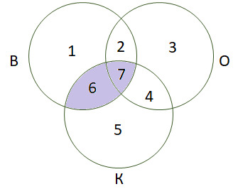
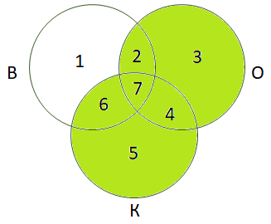
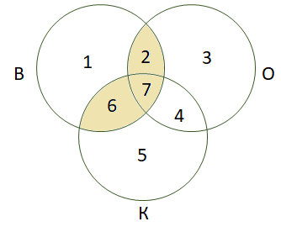
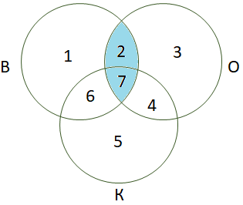
Задание №8. Запросы для поисковых систем с использованием логических выражений
В языке запросов поискового сервера для обозначения логической операции «ИЛИ» используется символ «|», а для обозначения логической операции «И» – символ «&». В таблице приведены запросы и количество найденных по ним страниц некоторого сегмента сети Интернет.
Какое количество страниц (в тысячах) будет найдено по запросу Волга & Ока & Кама?
Запрос | Найдено страниц (в тысячах)
Волга & (Ока | Кама) | 505
Волга & Ока | 250
Волга & Кама | 400
Решение:
1
2
3
В
Г
7
6
4
5
П
2+7+6 – 7+6= 505-400=105
2+7 – 2= 230-105=125
Ответ: 125
*демоверсия ОГЭ по информатике-2024
1
2
3
В
О
7
6
4
5
К

Slide 28
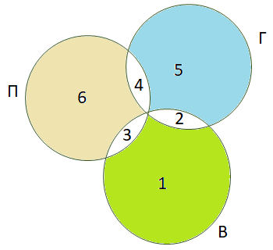

Задание №8.1. Запросы для поисковых систем с использованием логических выражений
В языке запросов поискового сервера для обозначения логической операции «ИЛИ» используется символ «|», а для обозначения логической операции «И» – символ «&». В таблице приведены запросы и количество найденных по ним страниц некоторого сегмента сети Интернет.
                Какое количество страниц (в тысячах) будет найдено по запросу Г | П | В?
Запрос | Найдено страниц (в тысячах)
Г | 250
П | 500
В | 200
Г&В | 20
Г&П | 30
П&В | 60
Г&В&П | 0
2+5+4
4+3+6
1+2+3+7+4+5+6 = ?
Решение:
1+2+3
2
Г
4
5
3
П
4
6
2
3
1+2+3 – 2 - 3= 200-80=120
1
2+5+4 – 2 - 4= 250-20-30=200
В
4+3+6 – 4 - 3= 500-30-60=410
Ответ: 730
Notes:
Авторская задача- Иванова ВВ

Slide 29
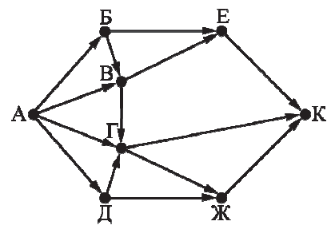
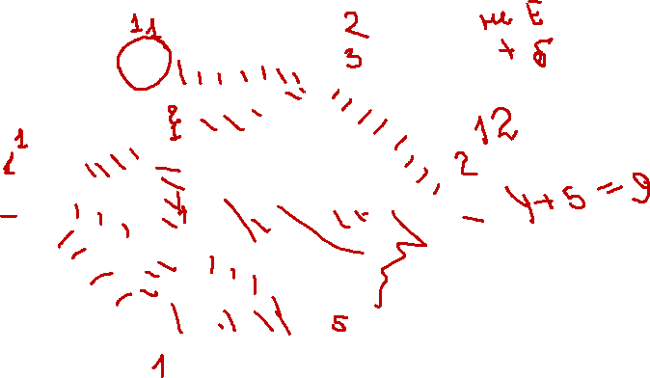
Задание №9. Анализирование информации, представленной в виде схем
На рисунке – схема дорог, связывающих города А, Б, В, Г, Д, Е, Ж и К. По каждой дороге можно двигаться только в одном направлении, указанном стрелкой. Сколько существует различных путей из города А в город К?
Решение:
Ответ: 12
*демоверсия ОГЭ по информатике-2024

Slide 30
Задание №10. Сравнение чисел в различных системах счисления
Среди приведённых ниже трёх чисел, записанных в различных системах счисления, найдите максимальное и запишите его в ответе в десятичной системе счисления. В ответе запишите только число, основание системы счисления указывать не нужно.
2316, 328, 111102
Решение:
Ответ: 35
*демоверсия ОГЭ по информатике-2024

